Slide 1
台灣旅遊地圖
00757108林鈺洋
00757128童楷臻

Slide 2
網站架構
Index
(Home)
about
(北部) (中部) (南部) (東部)
景點推薦 景點推薦 景點推薦 景點推薦
行程路線規劃 行程路線規劃 行程路線規劃 行程路線規劃
Home, About, 與 北中南東的景點推薦與行程路線規劃
共10個html頁面

Slide 3
網站特色
提供旅遊資訊
可儲存想要或喜愛的景點(localstorage)
可選取有興趣的景點做路線規劃(google maps api)

Slide 4
分工
00757108 林鈺洋
行程推薦介紹
Facebook功能
景點我的最愛功能(Localstorage)
css模板
00757128 童楷臻
行程推薦圖片
Google Map功能
路線規劃功能(google map api)

Slide 5
使用技術一覽
基本：
HTML, CSS, Javascript
進階：
Bootstrap(排版)
jQuery
Facebook API
Google Maps Javascript API

Slide 6
使用技術:Facebook API
<iframe src="https://www.facebook.com/plugins/like.php?href=https%3A%2F%2Fbrad072623.github.io%2Fhw%2F&width=300&layout=standard&action=like&size=small&share=true&height=35&appId" width="300" height="35" style="border:none;overflow:hidden" scrolling="no" frameborder="0" allowTransparency="true" allow="encrypted-media"></iframe>

Slide 7
使用技術: Bootstrap Tooltip
<a href=“#” data-toggle=“tooltip” title=“Wow!">Hover over me</a>
<script> $(document).ready(function(){ $('[data-toggle="tooltip"]').tooltip(); }); </script>

Slide 8
使用技術 jQuery
var x = ($(this).attr(“id”));//取得當下button ID
var z = “p” + x; //div的id
$(“#” + z).css(“background-color”, “#F9836A”);//改變背景顏色

Slide 9
使用技術:localStorage
window.localStorage.setItem("#" + z, "#F9836A");
window.localStorage.removeItem("#" + z);
tag[i] = localStorage.key(i);//取localStorage的 key
var v = window.localStorage.getItem(tag[i]);
//取key的value
$(tag[i]).css("background-color", v);

Slide 10
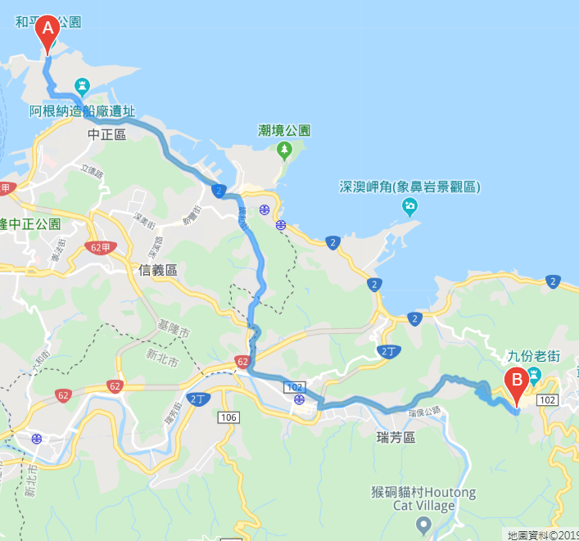
使用技術： Google Maps Javascript API
使用Google提供的API，在自身網頁中應用地圖及其功能，增加網頁的功能性與提升資訊視覺化效果
此次主要使用Maps Javascript API中的Directions Service
Directions Service：Give direction requests and returns an efficient path

Slide 11
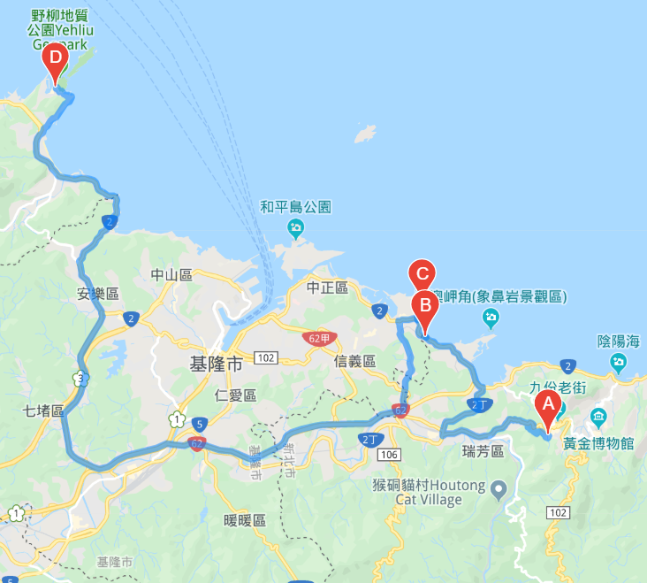
Directions Service - Waypoints

Slide 12
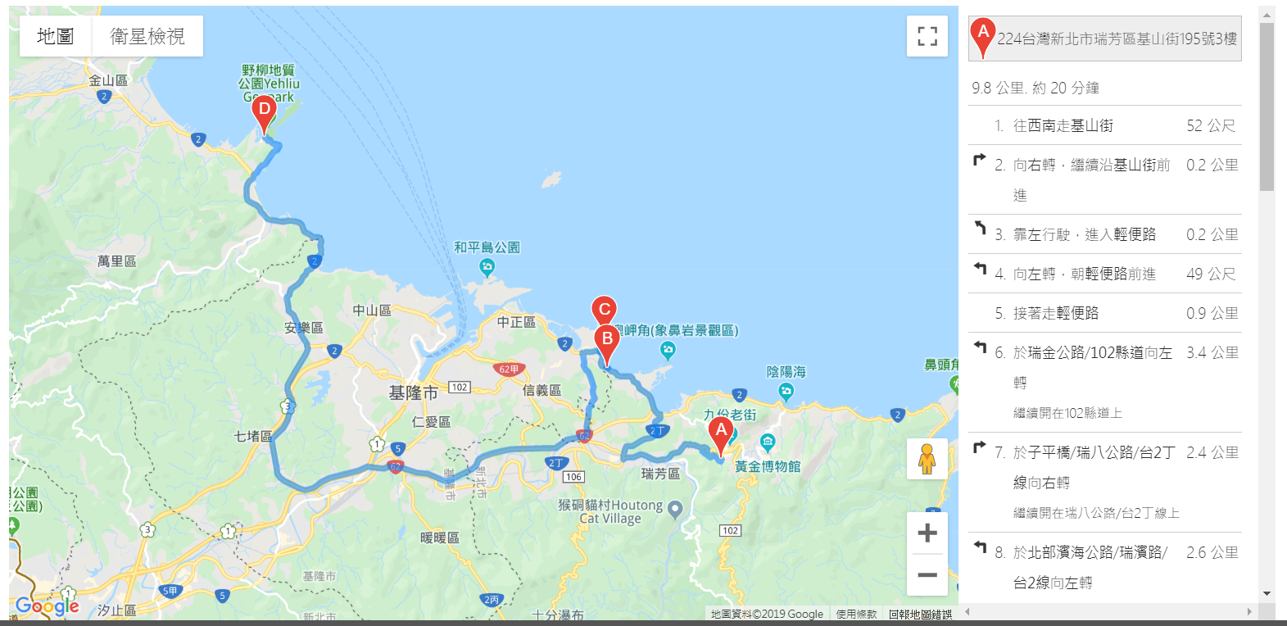
Directions Service – 顯示導航指示

Slide 13
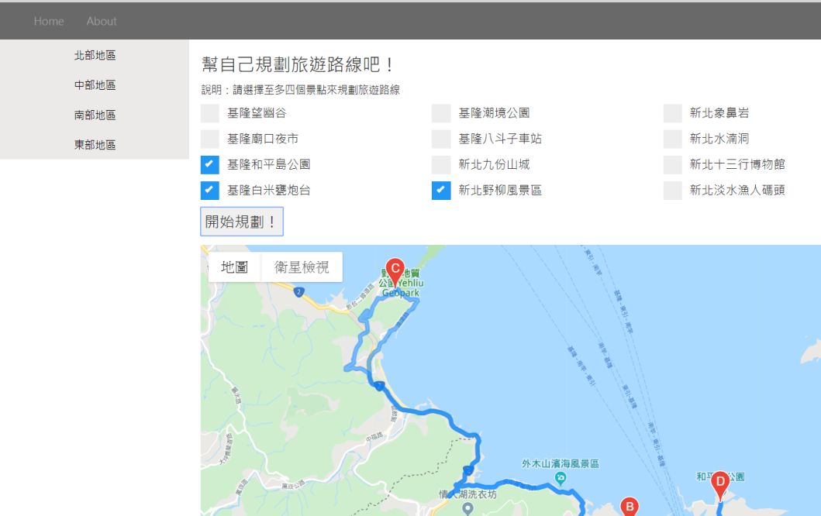
路線規劃頁面
可以自由選取景點做路線規劃
規劃路線提供導航詳細資訊以供參考

Slide 14
多個停靠點路線規劃演算法
為了達到自由選取景點做最佳路線規劃，必須在選取的點中選出兩個相對距離最遠的景點，以作為起點與終點，再將剩餘的景點當作中途停靠點(waypoints)規劃路線。
這樣做除了是符合Google Maps Javascript API須提供起點、終點的必要格式，也能避免規劃出會繞遠路的路線。

Slide 15
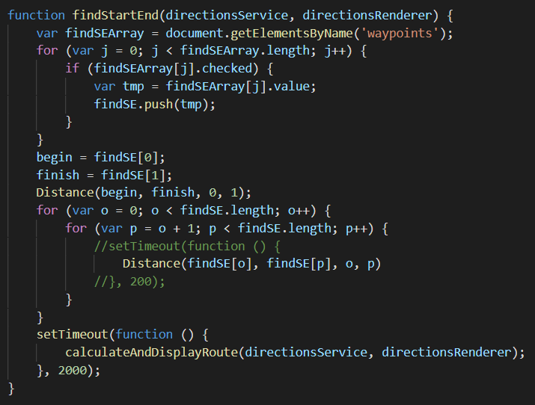
多個停靠點路線規劃演算法
利用函式 findStartEnd來將所有選取的點兩兩比對、算出距離，並把最遠距離的兩個點紀錄下來當作接下來路線規劃的起點與終點。
用JS陣列紀錄被選取的點
將起點、終點預設為第一、二個選取的點
用函式Distance來計算兩兩點的距離
用setTimeout來避免Distance尚未全部計算完，就直接執行顯示路線規劃的函式(解決JS非同步特性)

Slide 16
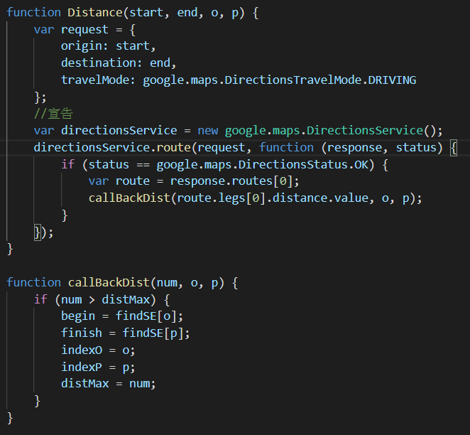
多個停靠點路線規劃演算法
函式Distance用來計算兩點間距離；一樣使用Maps JS API來獲得距離資訊。
值得一提的是，須將算出來的距離再傳入另一個函式做比較，因為距離資訊一直被API函式外宣告的變數存取失敗。
將兩點間距離和兩點的陣列index傳入函式
在函式callBackDist裡面比較距離，如果距離較長，則改變起點與終點

Slide 17
資料來源
Facebook API http://developers.facebook.com/
Bootstrap
https://www.w3schools.com/bootstrap/bootstrap_tooltip.asp
Google Maps Javascript API
https://developers.google.com/maps/documentation/javascript/tutorial

